Slide 1
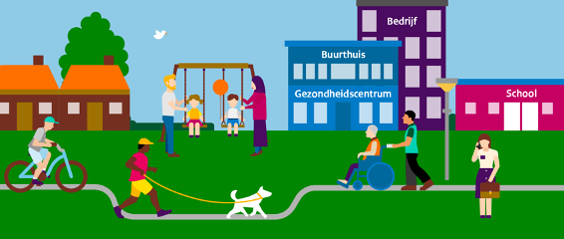
Integraal gezondheidsbeleid
Leerjaar3, periode 1, week 8

Slide 2
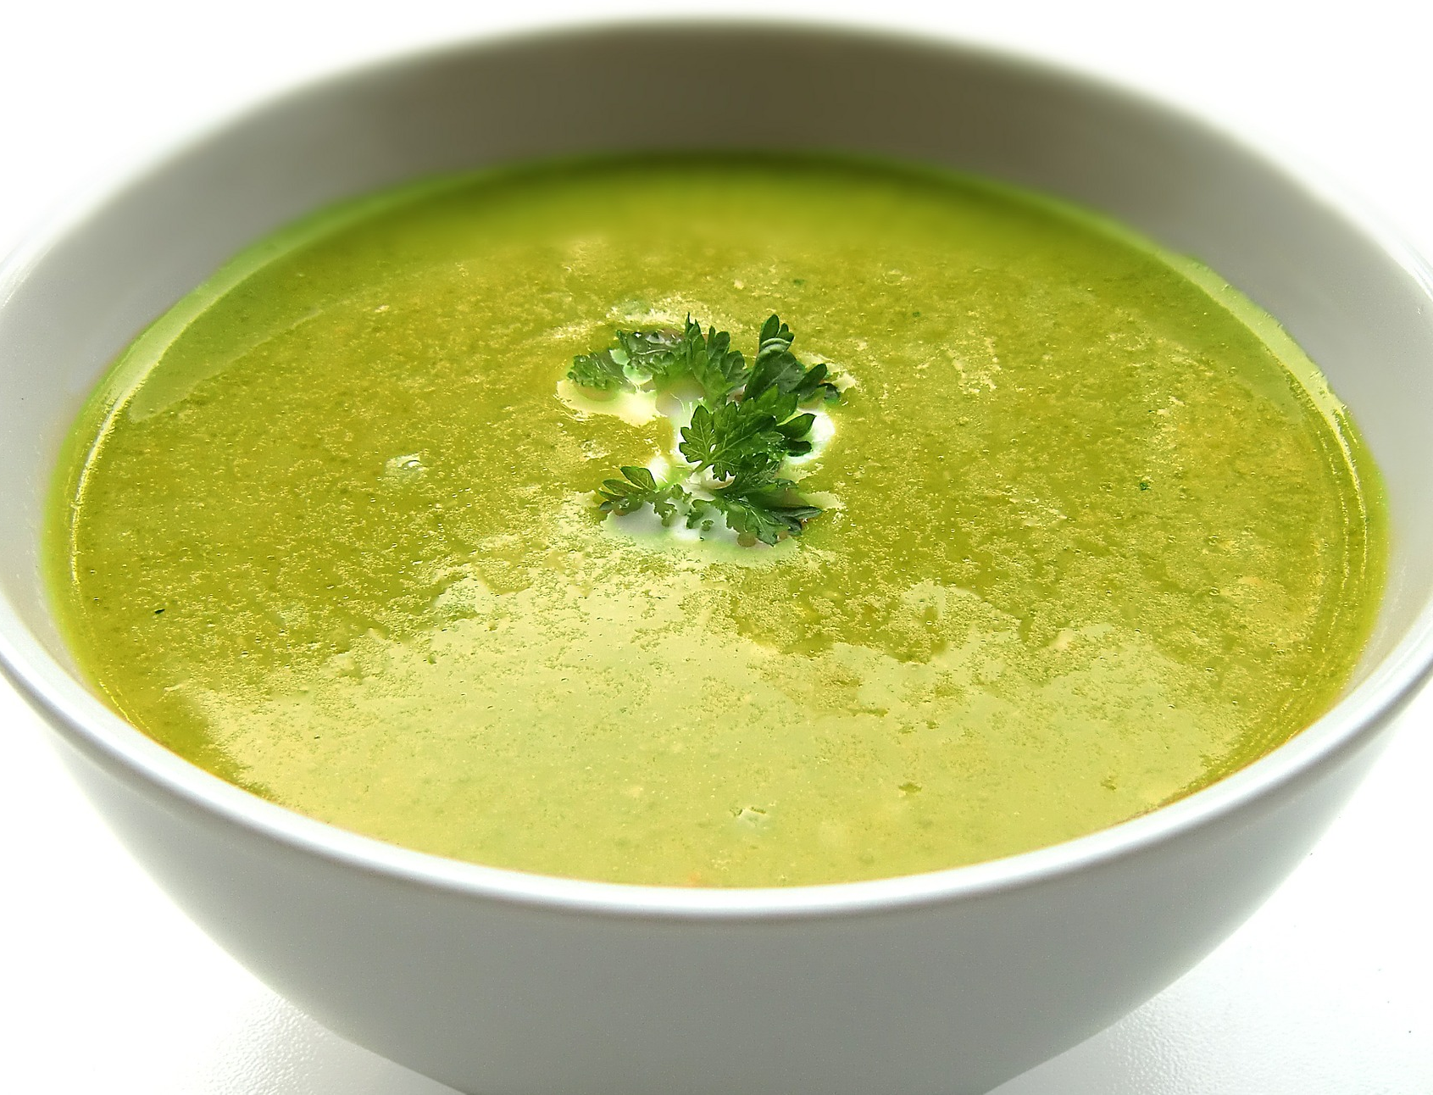
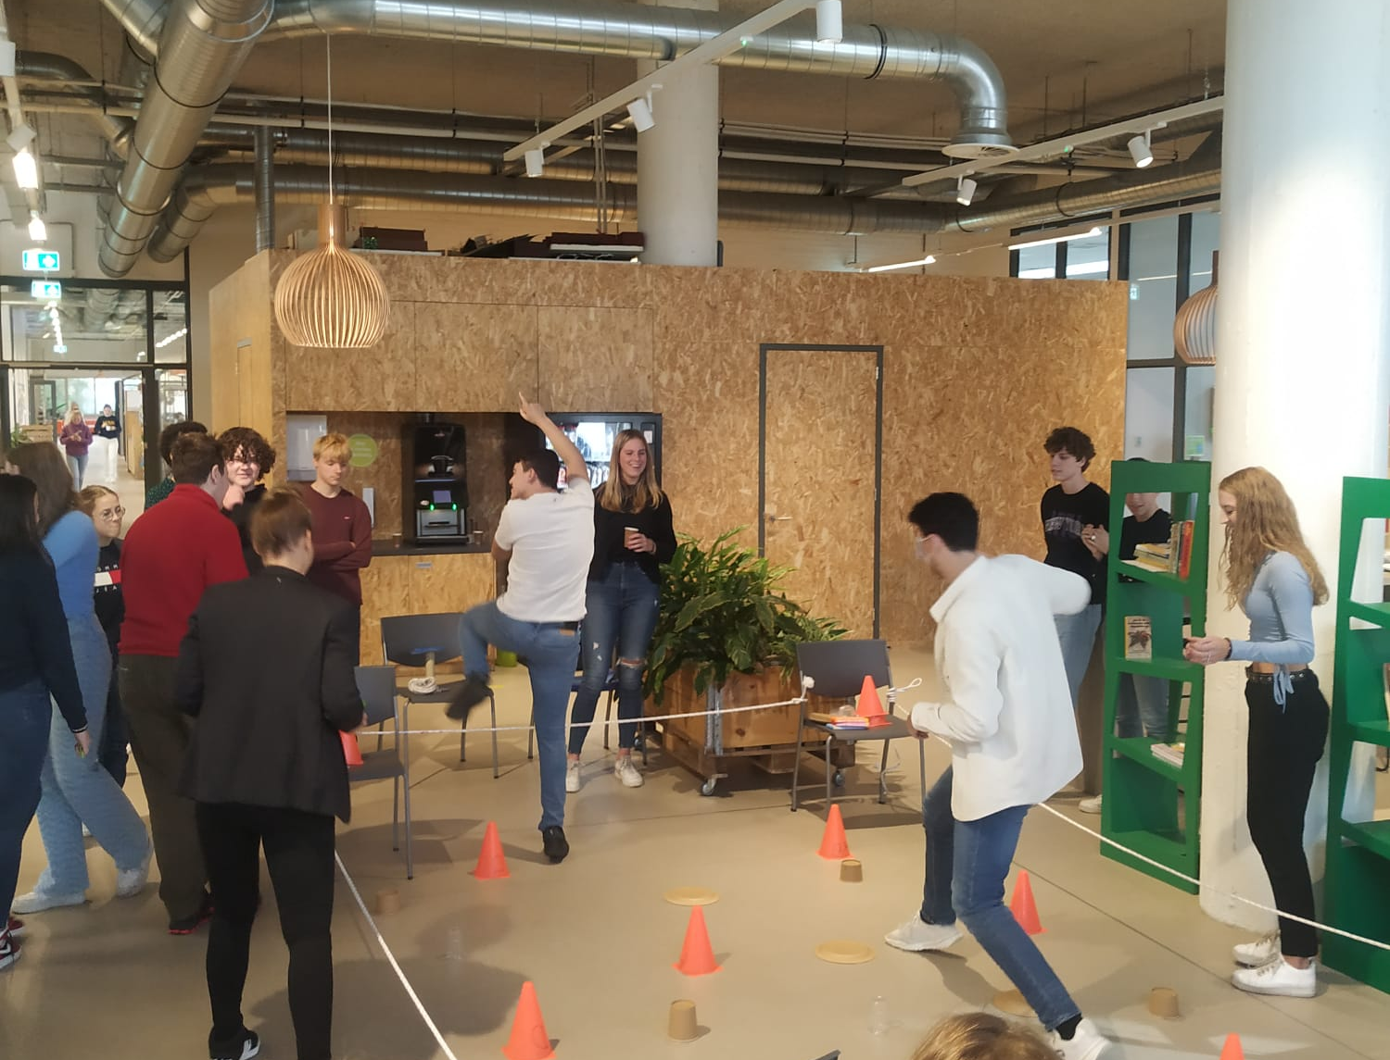
Herfstvakantie BOOST!
Blauw is niet goed voor jou, communiceren zonder devices
Fruit, bananen, appels, mandarijnen
Gezonde soepjes
Workout
Nieuwsbrief herfstvakantie

Slide 3
Landelijk nota gezondheidszorg nader bekeken en hoe zien we de verbindingen naar eerdere lesstof?

Slide 4
Van landelijk, naar lokaal, eigen leefstijl
https://www.loketgezondleven.nl/integraal-werken/wettelijk-en-beleidskader-publieke-gezondheid/landelijke-nota-gezondheidsbeleid-lokaal-beleid

Slide 5
Dahlgren and whitehead model

Slide 6
Het model van Dahlgren & Whitehead (1991), geeft de belangrijkste determinanten van gezondheid in lagen aan, in de vorm van een regenboog. In het midden van het model staat het individu. Individuen hebben een leeftijd, zijn man of vrouw en hebben een aantal aangeboren eigenschappen die voor het grootste gedeelte vaststaan. Om hen heen zijn er factoren die beïnvloedbaar zijn door bijvoorbeeld beleid.
Als eerste zijn dat de leefstijlfactoren zoals voeding, bewegen, veilig vrijen, roken en drinken. De laag daaromheen is de sociale omgeving, onder andere gezin, familie, vrienden, collega’s en buurtgenoten. Daar omheen zit weer een laag die bepaalt in hoeverre personen in staat zijn hun gezondheid te onderhouden dat wil zeggen leef- en werkomstandigheden, voedselvoorziening en toegang tot belangrijke middelen en diensten. Ten slotte hebben economische, culturele en milieu factoren ook invloed. Dit is de maatschappelijke context, ook wel het macro niveau genoemd.
Bron: https://www.kennisbanksportenbewegen.nl/?file=459&m=1422882795&action=file.download

Slide 7
Relatie gezonde wijkaanpak
https://www.loketgezondleven.nl/integraal-werken/gezonde-wijkaanpak/infographic-gezonde-wijkaanpak

Slide 8
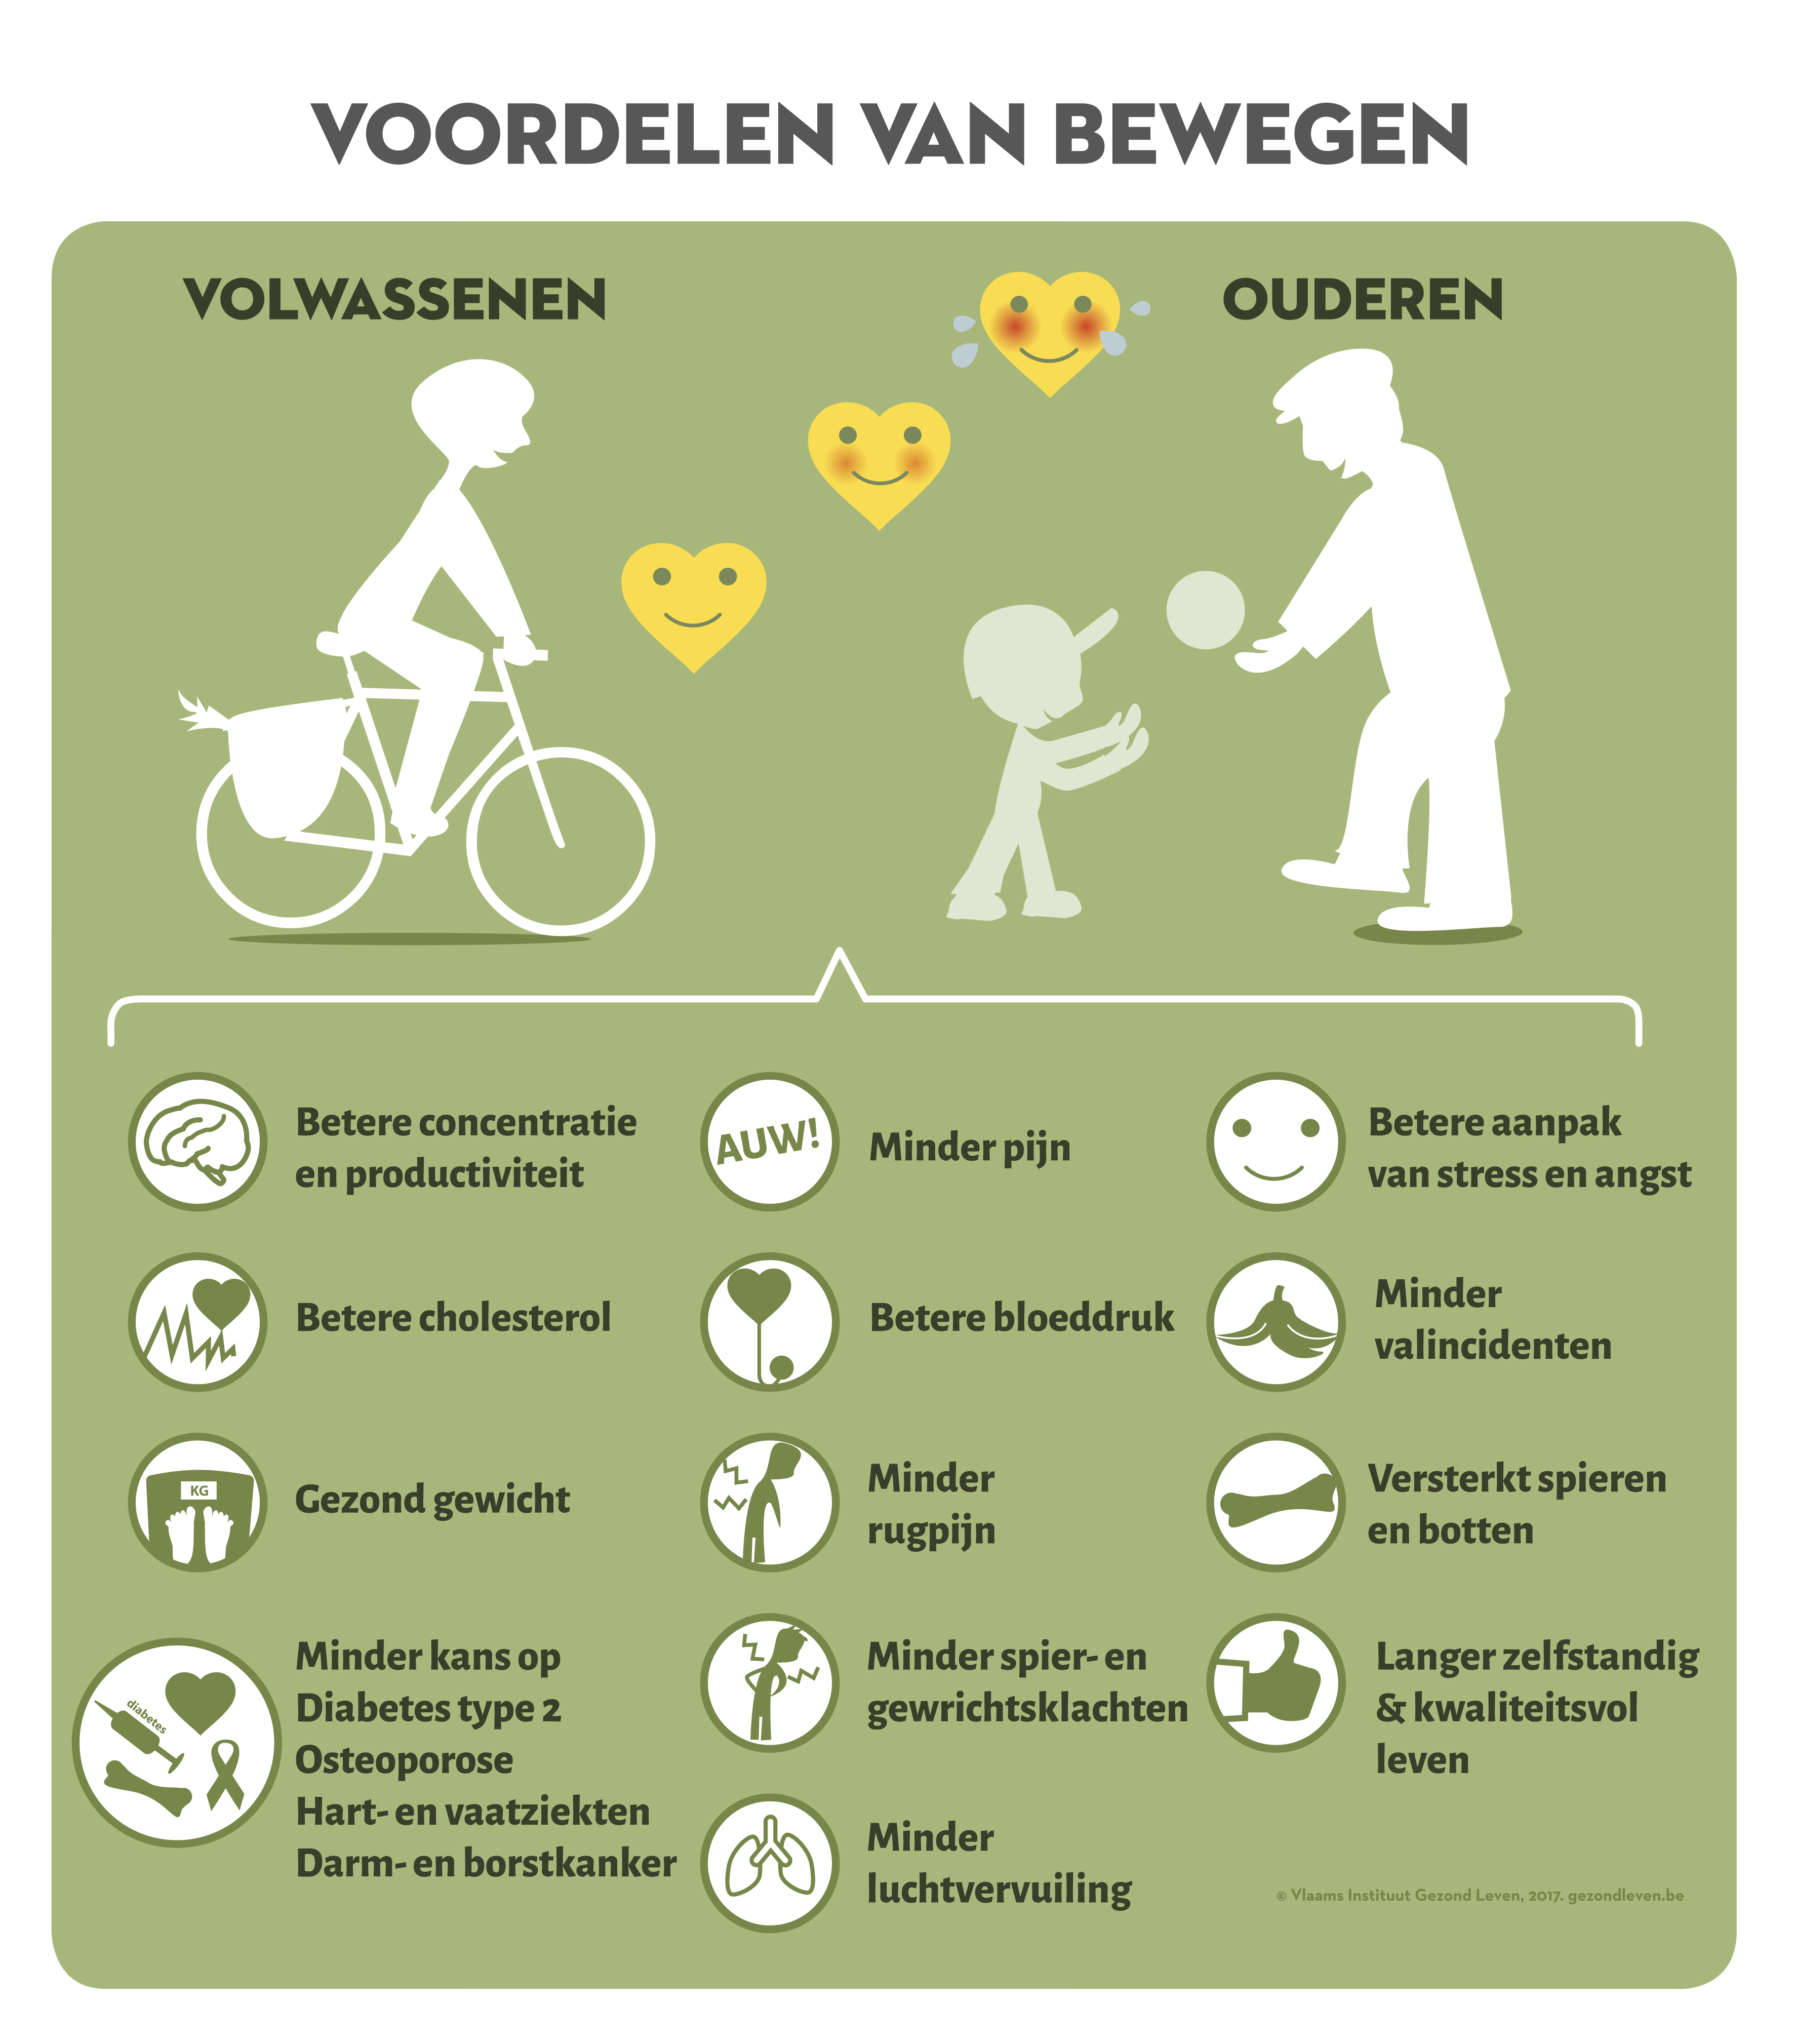
Voordelen van bewegen

Slide 9
Verschillende interventies en hulpmiddelen
Welke erkende interventies en hulpmiddelen kun je vinden?
Wat vind je ervan?

Slide 10
Blue zones en bewegen

Slide 11
Begrippen
Begrip | Toelichting
Nudging | Je weet wat nudging is en kunt voorbeelden benoemen
Gezondheid en een gezonde leefstijl | Je kunt uitleggen wat gezondheid inhoud vanuit het model positieve gezondheid en uitleggen wat het belang is van een gezonde leefstijl t.a.v. gezondheid.
GVO model Intentionele gvo Faciliterende gvo | Je weet waar de afkorting GVO voor staat Je weet wat het onderscheid is tussen intentionele en faciliterende GVO Je kunt de verschillende stappen van het model benoemen en uitwerken
ASE model | Je kunt uitleggen welke inzichten het ASE model geeft en weet het toe te passen is in het GVO model
Model van Lalonde | Je kent de verschillende factoren van het model welke een bijdrage leveren voor de gezondheid en kunt voorbeelden benoemen
ANGELO-raamwerk | Je weet welke inzichten het model geeft in relatie tot leefstijl en je kan het model voor jezelf of een ander vullen
Wet Publieke Gezondheid | Je weet het doel van de wet en welke onderdelen het bevat en kunt voorbeelden vanuit de praktijk benoemen. Bron :https://www.rivm.nl/meldingsplicht-infectieziekten/wet-publieke-gezondheid
Interventie | Je kan het begrip toelichten en kunt het koppelen aan het GVO model.
Welvaartsziekten | Je kunt verschillende welvaartziekten benoemen en weet welke rol preventieve gezondheidszorg kan spelen om welvaartsziekten te voorkomen
Psychische (on)gezondheid | Je kunt uitleggen wat psychische (on)gezondheid is en welke factoren van invloed kunnen zijn. bron: https://www.volksgezondheidenzorg.info/onderwerp/psychische-gezondheid/cijfers-context/trends#definitie--node-psychische-gezondheid
Stress signalen/symptomen | Je weet wat stresssymptomen en -signalen zijn en kunt voorbeelden benoemen (cognitief, fysiek, emotioneel en gedrag).
Stress en stressfysiologie | Je bent bekend met de oorzaken en gevolgen van stress op de korte en de lange termijn. Je kan de effecten en de werking uitleggen vanuit de hypothalamus, hypofyse, bijnieren, hypocampus, en de rol van cortisol.
Cirkel van betrokkenheid en cirkel invloed (model Covey) | Je kent het model en weet hoe je dit in kunt zetten bij coaching.

Slide 12
Ontspanning en stressmanagement | Je kunt benoemen wat helpt om te ontspannen en wat mogelijkheden zijn om grip op stress te krijgen.
Leefstijl als medicijn | Je kunt ontwikkelen omtrent leefstijl als medicijn toelichten
Gecombineerde leefstijlinterventie | Je bent vanuit het preventieakkoord bekend met de goedgekeurde interventies voor gecombineerde leefstijlinterventies. Bron: https://www.loketgezondleven.nl/zorgstelsel/gecombineerde-leefstijlinterventie
Arbowetgeving | Je bent bekend welke onderdelen de wetgeving bevat en weet wat het doel is van de wetgeving: bron:https://www.arboportaal.nl/onderwerpen/arbowetgeving/wat-staat-er-in-de-arbowet
Ergonomie | Je kunt omschrijven wat ergonomie is, weet wat het doel is en kunt voorbeelden benoemen. Bron: https://www.arboportaal.nl/onderwerpen/ergonomie
Wet Verbetering Poortwachter (ziektverzuim) | Je bent bekend wat er in de wet is vastgelegd, wat het doel is en welke verplichtingen wetgever en werknemer hebben.
Integraal gezondheidsbeleid | Je bent bekend wat het doel is van integraal gezondheidsbeleid en waar het op gericht is.
Eenzaamheid | Je kunt toelichten wat eenzaamheid is, welke impact dit kan hebben op de gezondheid en weet het verschil tussen sociale en emotionele eenzaamheid. Bron: https://www.eenzaam.nl/over-eenzaamheid/wat-is-eenzaamheid
Wijkgerichte gezondheidsbevordering, ook wel Gezonde Wijkaanpak | Vanuit gezondheidsbevordering kunt je wijkgerichte gezondheidsbevordering, ook wel Gezonde Wijkaanpak toelichten, voorbeelden noemen en weet welke facetten van belang zijn. Bron: https://www.loketgezondleven.nl/integraal-werken/gezonde-wijkaanpak
Sport en bewegen | Je kunt de relatie leggen tussen sport bewegen en een goede gezondheid Bron: https://www.loketgezondleven.nl/gezonde-gemeente/leefstijlthemas/sport-en-bewegen
Beleidswijzer Sport en Bewegen | Je kunt toelichten op welk niveau de beleidswijzer kan ondersteunen. Bron: https://www.kenniscentrumsport.nl/ons-aanbod/instrumenten/beleidswijzer-sport-en-bewegen/
Beweegrichtlijnen | Je bent bekend met de beweegrichtlijnen voor de verschillende doelgroepen
Trainingsprincipes | Je kent de trainingsprincipes en kunt voorbeelden benoemen
Trainingsvormen | Je bent bekend met diverse fysieke trainingsvormen, weet hoe je een workout of training moet opbouwen en waar je op moet letten

